Slide 1
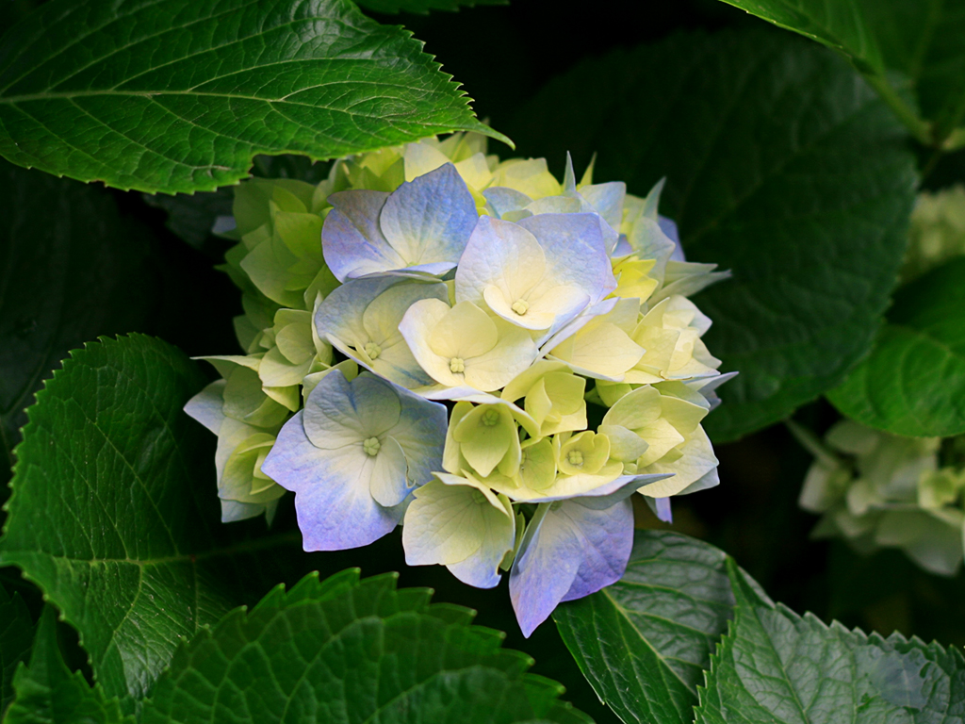
Мікробіологічні перетворення сполук сірки, фосфору,заліза та інших елементів у грунті
1.2 Хімічні елементи та їх сполуки у грунтах

Slide 2
Для розуміння причин формування особливостей валового хімічного складу грунту і його варіювання по профілю завжди необхідно враховувати, що вміст окремих елементів визначається присутністю їх у грунті в складі різноманітних конкретних мінеральних і органічних сполук.

Slide 3
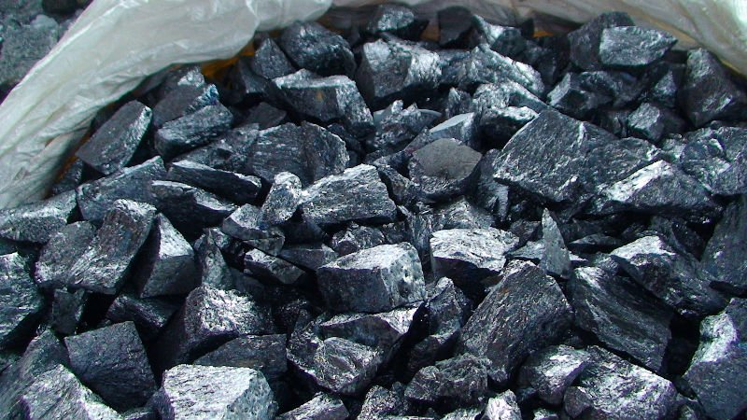
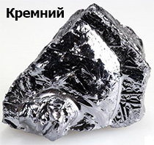
Кремній. Вміст цього елемента визначається в основному присутністю в грунті кварцу й у меншій мірі первинних і вторинних силікатів і алюмосилікатів. У ряді випадків може бути присутнім, у тому числі й у великих кількостях, аморфний кремнезем у вигляді опала або халцедону, генезис і накопичення яких у грунті зв'язані з біогенними (опалові фітолітарії, спікули губок, кістяки діатомей і т.п.) або гідрогенними (окремніння грунтів) процесами. Валовий вміст Si О2 у грунті коливається від 40-70% у глинистих грунтах до 90-98% у піщаних, тоді як у фералітних грунтах тропіків може бути і набагато нижчим.

Slide 4

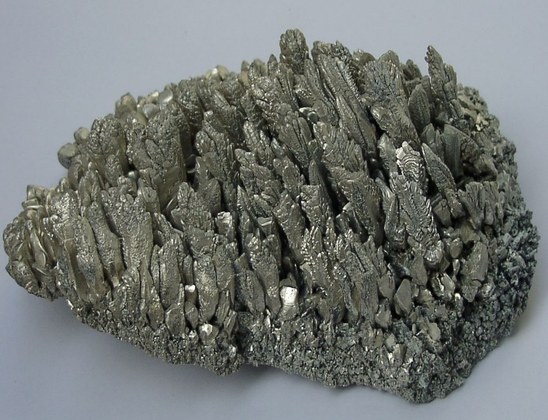
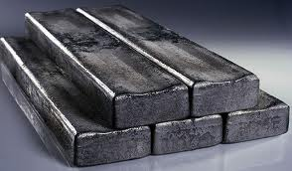
Магній. Валовий вміст Mg у грунті звичайно близький до вмістуСа й зумовлений головним чином присутністю глинистих мінералів, особливо монтморилоніту, вермикуліту, хлориту. У крупних фракціях магній міститься в уламках доломітів, олівіні, рогових обманках, піроксенах; у грунтах аридної зони багато магнію акумулюється при засоленні грунтів у вигляді хлоридів і сульфатів.

Slide 5
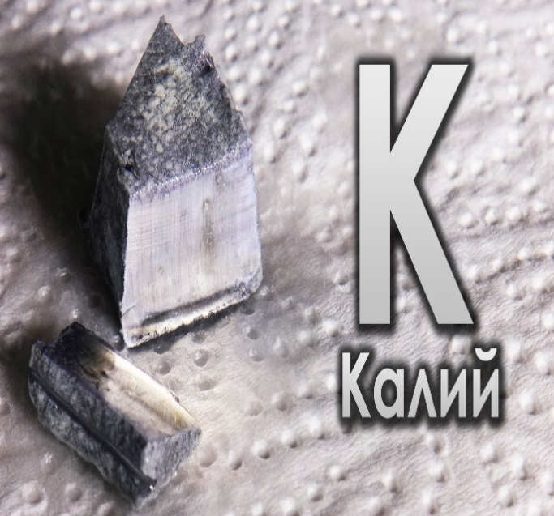
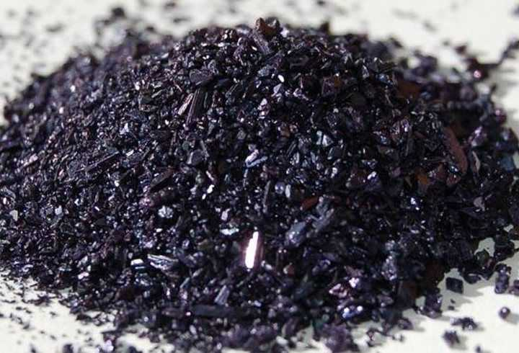
Калій. Вміст К2O складає в грунтах 2-3%. Цей елемент присутній частіше в глинистих мінералах тонкодисперсних фракцій, особливо в гідрослюдах, а також у складі таких первинних мінералів крупних фракцій, як біотит, мусковіт, калієві польові шпати. Поряд із кальцієм, калій відноситься до числа органогенів, необхідних для розвитку рослин; у рязі випадків калій може бути в дефіциті, у зв'язку з чим його внесення в грунт позитивно позначається на родючості.

Slide 6
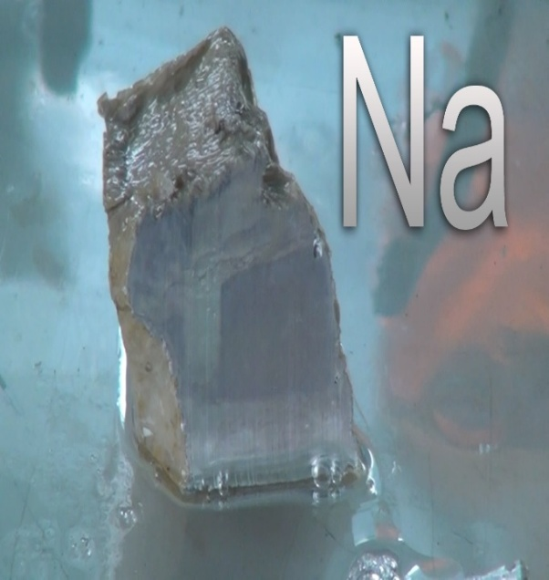
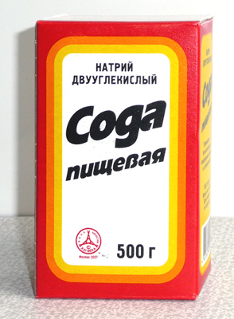
Натрій. Валовий вміст у грунті Na2O лежить біля 1-3%. У грунті натрій присутній у складі первинних мінералів, переважно в натрії є вмісних польових шпатах. Вміст Na2O в окремих складових крупних фракцій може досягати 5-6%, тоді як у мулистій фракції не перевищує 0,5-1%. У засолених грунтах сухостепової й аридної зон у значних кількостях може бути присутнім у вигляді хлоридів абов ходити в поглинальний комплекс грунтів, у зв'язку з чим вміст Na2O у цьому випадку зростає до декількох відсотків. У грунті дефіциту цього елемента звичайно не спостерігається; присутність натрію в підвищених кількостях у складі рухливих сполук зумовлює формування несприятливих фізичних і хімічних властивостей грунту.

Slide 7
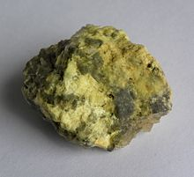
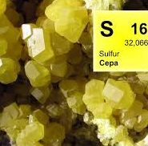
Сірка. Вміст S у грунті звичайно не перевищує декількох десятих відсотка. Сірка в грунті присутня у складі різних органічних сполук як рослинного, так і тваринного походження; у засолених грунтах при наявності значних кількостей сульфатів валовий вміст S може зростати до декількох відсотків. Підвищений вміст сірки у вигляді рухомих сполук може спостерігатися при забрудненні грунті впромисловими відходами (випадання з опадами газоподібних викидів сполук сірки). У крупних фракціях грунту сірка присутня у складі сульфідів (пірит), гіпсу, вторинних сполук заліза (II), що утворюються при болотному процесі.

Slide 8
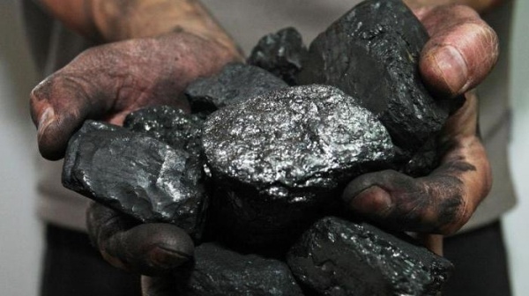
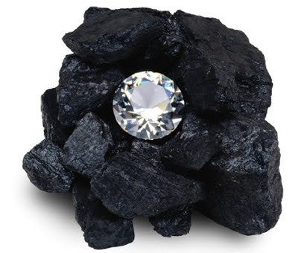
Вуглець, азот, фосфор. Ці елементи належать до числа найважливіших органогенів. Присутність їх у грунті (перших двох практично цілком) зобов'язана впливу живої речовини і процесам грунто утворення.
Вуглець. У грунті вінміститься в основному в складі гумусу, а також органічних залишків. Багато вуглецю може знаходитися в складі карбонатів. Вміст вуглецю в грунті коливається від часток відсотка в бідних органічною речовиною піщаних грунтах до 3-5 і навіть 10% – у багатих гумусом чорноземах (у торф'янистих і торф'яних горизонтах до десятків відсотків). Значна частина грунтів, що використовуються у землеробстві, потребує внесення вуглецю у вигляді органічної речовини.

Slide 9
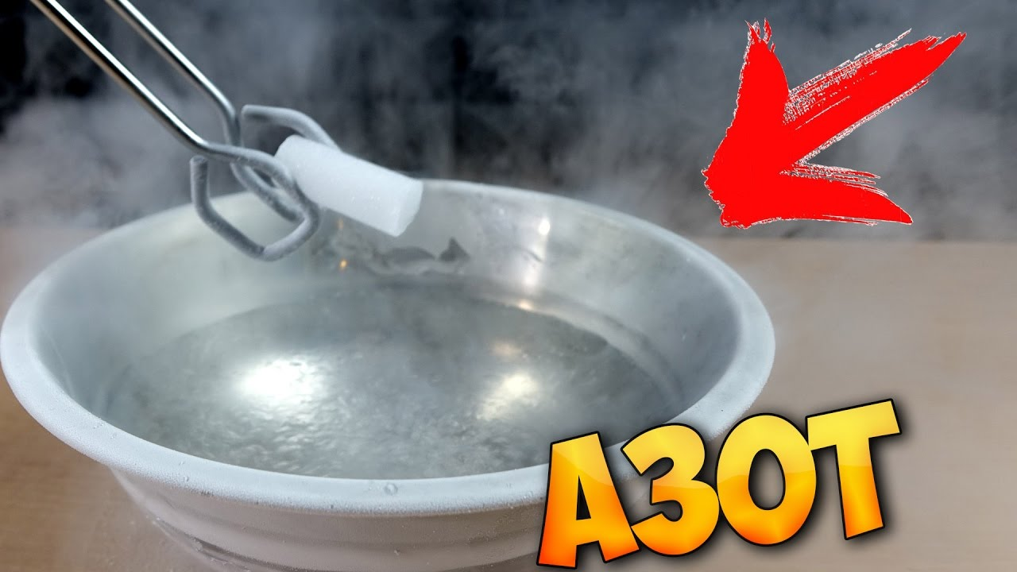
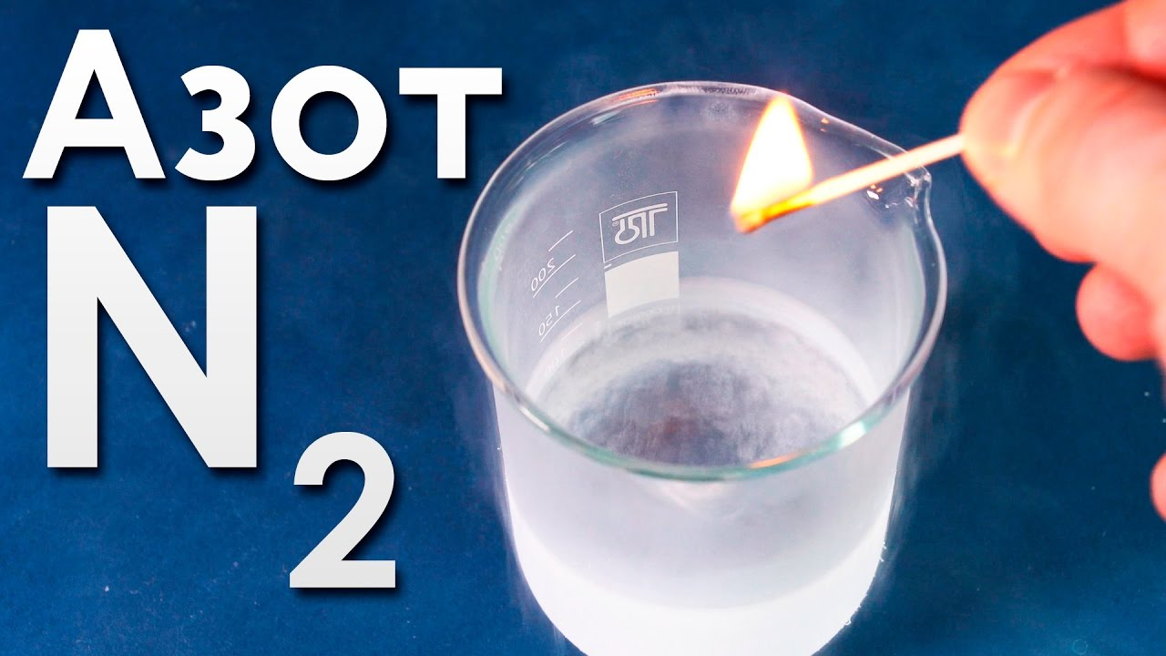
Азот. Так само, як і вуглець, азот майже цілком зв'язаний у грунті з його органічною частиною – гумусом і складає 1/10-1/20 від вмісту вуглецю. Незважаючи на невелику кількість (не більш 0,3-0,4, часто 0,1 і менше відсотка), азот відіграє надзвичайно важливу роль у родючості грунтів, тому що він життєво необхідний рослинам, для яких він доступний тільки у формінітратного й амонійного іонів. Більшість культурних грунтів потребує систематичного внесення цього елемента. У природних умовах поповнення в грунті резервів азоту в доступних для рослин формах здійснюється азот фіксуючими бактеріями.

Slide 10
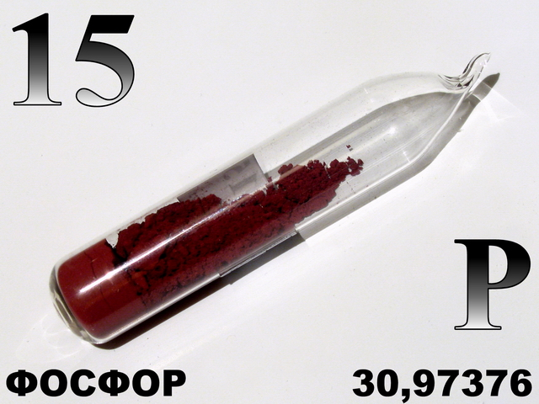
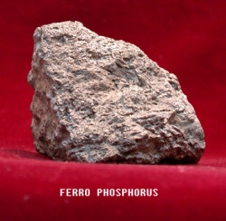
Фосфор. Є у грунті в дуже незначних кількостях: валовий вміст Р205 складає не більш 0,1-0,2%. Фосфор життєво важливий для рослин, але в більшості грунтів, особливо в піщаних, знаходиться в різкому дефіциті, у зв'язку з чим необхідно систематично вносити фосфор в грунт, особливо при їхньому інтенсивному використанні в сільськогосподарському виробництві. У грунті фосфор є у складі гумусу, органічних залишків, у мінеральній частині грунтів у складі апатиту, вторинного болотного мінералу – вівіаніту.

Slide 11
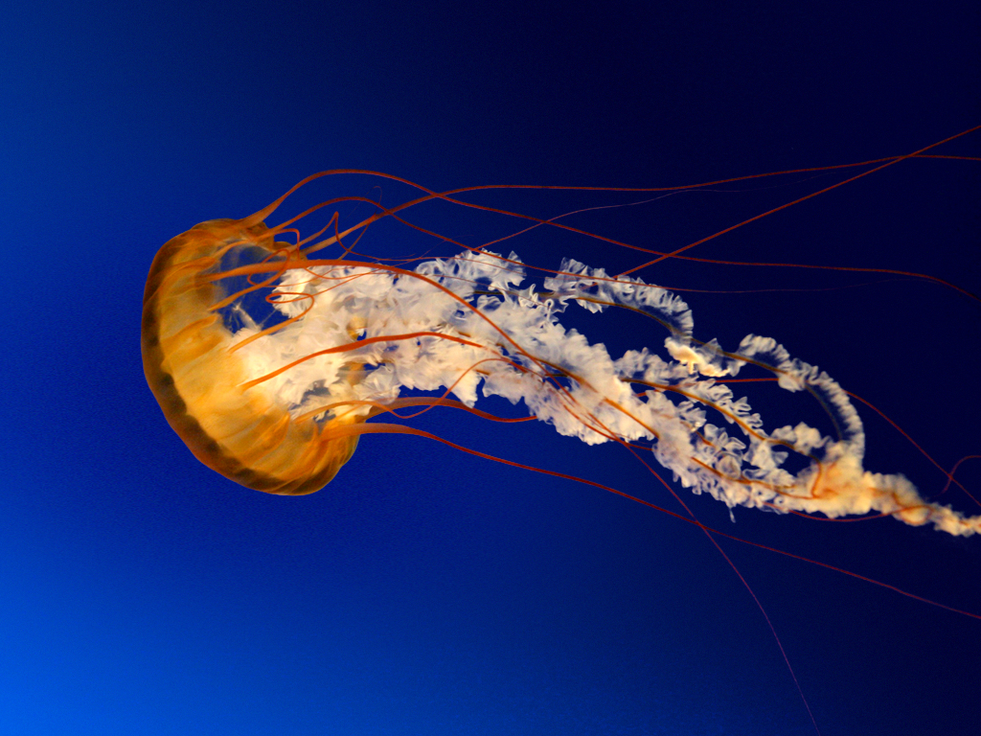
Поряд із перерахованими макроелементами, в грунті в дуже невеликих кількостях (тисячні частки відсотка) присутні розсіяні елементи і мікроелементи, однак вони надзвичайно важливі для життєдіяльності рослин. Валовий вмістцих елементів переважно пов'язаний із вмістом у грунті первинних мінералів, почастиглинистих мінералів і органічної речовини. Спостерігається така приуроченість найважливіших мікроелементів і розсіяних елементів до первинних мінералів: авгіт, біотит, ільменіт, магнетит, рогова обманка; авгіт, апатит, біотит, гранати, калієві польовішпати, плагіоклази; V – авгіт, біотит, ільменіт, мусковіт, рогова обманка, сфен; авгіт, апатит, біотит, калієві польовішпати, мусковіт; авгіт, біотит, рогова обманка, турмалін; В – турмалін; циркон; рідкоземельні елементи – епідот, монацит. Носіями мікроелементів і розсіяних елементів у крупних фракціях грунтів можуть бути також зерна кварцу й уламків порід, щомістять кварц, тому що в них нерідко зустрічаються субмікроскопічні вкраплення перерахованих первинних мінералів. Хімічний склад грунтів впливає на їхню родючість як безпосередньо, так і визначаючи ті або інші властивості грунту, що мають вирішальне значення в житті рослин. З одного боку, це може бути дефіцит певних елементів живлення рослин, наприклад, фосфору, азоту, калію, заліза, деяких мікроелементів; з іншого – токсичний для рослинна длишок, як у випадку засолення грунтів.
У процесі грунтоутворення відбуваються дуже істотні перетворення хімічного складу вихідних материнських порід, що пов'язані з цілоюсерією загальних грунтових процесів: 1) перехід хімічних елементів з одних сполук в інші в зв'язку з мінеральними перетвореннями; 2) надходження елементів з атмосфери з опадами й імпульверизацією; 3) винос елементів низхідним рухом води в грунтові води і далі в гідрографічну мережу, у кінцево мурахунку – в океан; 4) привнесення елементів із грунтовими водами; 5) циклічне залучення елемента в біологічний кругообіг. Тому профіль грунтів завжди у певній мірі диференційований за хімічним складом.

Slide 12
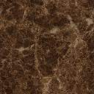
Презентацію підготував студент групи ЛС-161 Солодкий Сергій

Slide 13
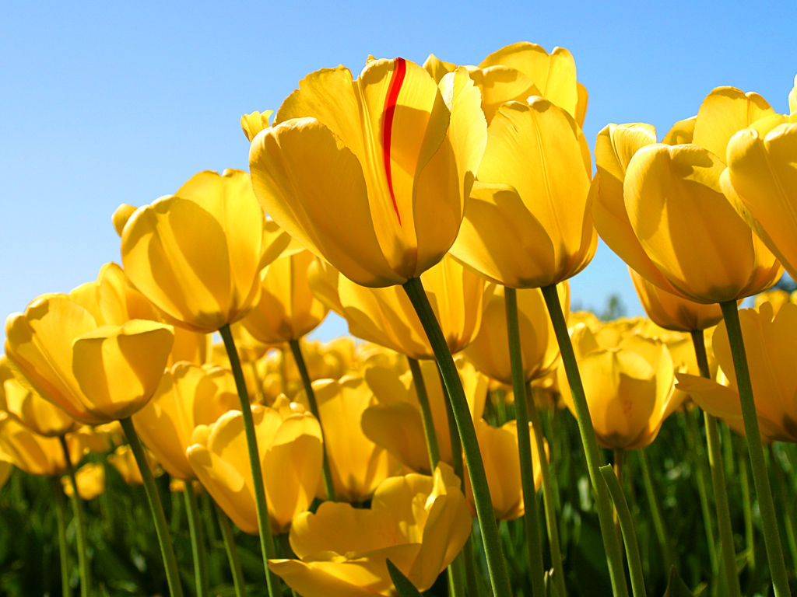
КІНЕЦЬ

